Slide 1
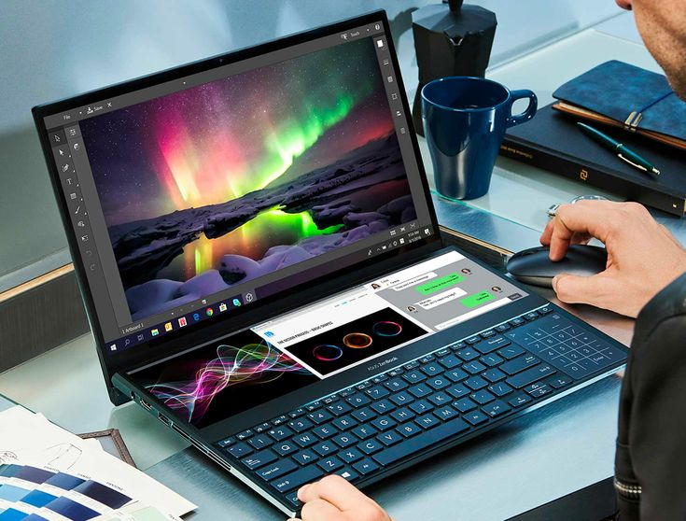
Техника безопасности
И правила поведения при работы в компьютерном классе

Slide 2
Зачем нужны такие правила? Поделитесь вашим мнением

Slide 3
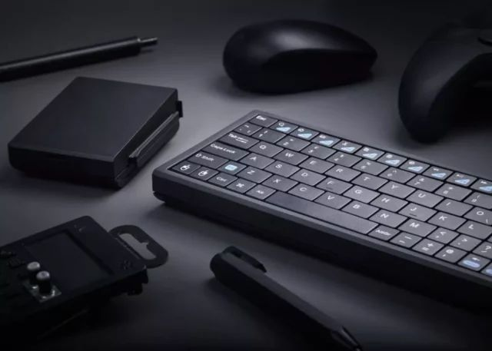
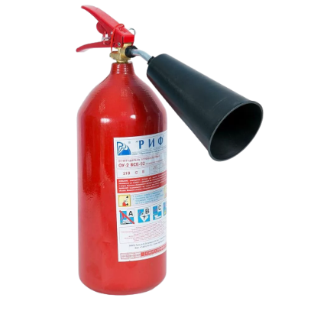

Это нужно для:
Сохранения жизни и здоровья
Сохранение техники
В кабинете есть:
Аптечка (для оказания первой помощи)
Огнетушитель (для предотвращения возгорания)

Slide 4


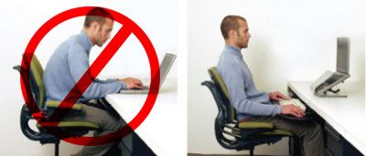
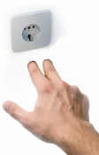
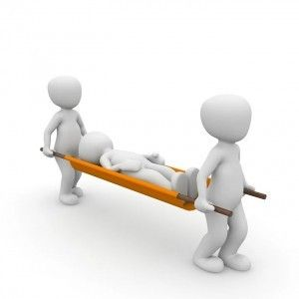
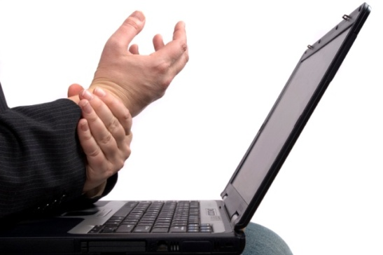
Опасности в компьютерном классе
Электрический ток, 220 вольт
Травмы
Нагрузка на позвоночник и на кисти

Slide 5
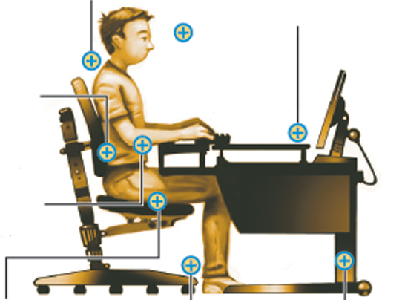
Правильно сидим за компьютером!
Взгляд направлен в центр монитора
Расстояние от глаз до экрана 60-70 см
Плечи расслаблены
Спина, запястья и руки прямые
Локти и колени расположены под прямым углом
Ступни стоят на полу или на подставке
Голова поднята
Подставка под клавиатуру и руки
60-70 см
Опора на спинку
Рука лежит расслабленно
Сиденье немного
наклонено вперёд
Нога вертикально
Высота регулируется

Slide 6
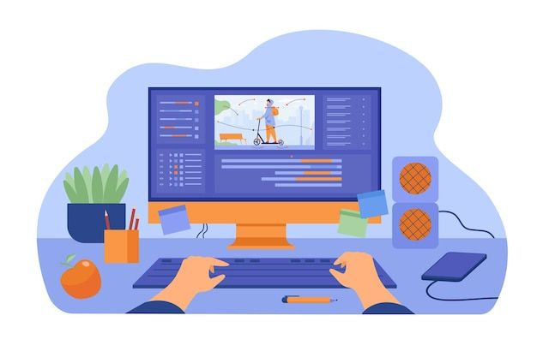
Санитарные нормы
Время непрерывной работы:
7-9 классы = 35 минут
Общее время в день:
6-11 классы = 90 минут

Slide 7

Во время работы:
Не трогать провода и разъемы соединительных кабелей компьютера
Нельзя работать с открытым системным блоком
Работать на клавиатуре с чистыми и сухими руками
Нельзя класть посторонние предметы на аппаратуру
Запрещено работать вдвоем за одним компьютером
Не работать за компьютером при плохом самочувствии
Желательно каждые 5 минут отводить взгляд на отдаленные предметы
Нельзя работать в темном помещении
Нельзя кататься на креслах с колесиками

Slide 8

Нельзя без разрешения учителя:
Включать и выключать компьютер, монитор
Перезагружать компьютер
Подключать свою технику
Запускать посторонние программы
Изменять настройки компьютера, ОС, браузера
Выходить в интернет

Slide 9
При аварийных ситуациях
Плохое самочувствие:
При поражении электрическим током:
Прекратить работу
Сообщить учителю
Отключить напряжение питания
Оказать первую помощь пострадавшему
Доставить в медпункт
При пожаре:
Прекратить работу
Покинуть кабинет под руководством учителя
Отказ техники:
Прекратить работу
Сообщить учителю

Slide 10
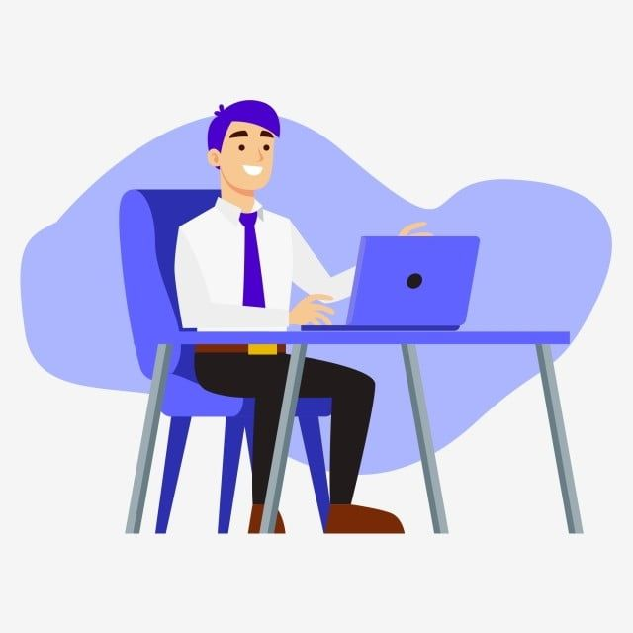
По окончании работы:
Завершить работу всех программ
Задвинуть кресло
По указанию учителя выключить компьютер

Slide 11
Правда или ложь? (Закрепление)

Slide 12
Правила техники безопасности мне нужны для сохранения моей жизни и здоровья, а также для сохранения техники
Ложь
Правда

Slide 13
Правила техники безопасности мне нужны для сохранения моей жизни и здоровья, а также для сохранения техники
Ложь
Правда

Slide 14
Я могу втыкать в розетку любые провода
Ложь
Правда

Slide 15
Я могу втыкать в розетку любые провода
Ложь
Правда

Slide 16
Мне надо сидеть за компьютером прямо, с поднятой головой и смотреть в центр монитора, расстояние от глаз до экрана 30-50 см. Плечи напряжены, локти и колени расположены под прямым углом, а запястья и руки под углом
Ложь
Правда

Slide 17
Мне надо сидеть за компьютером прямо, с поднятой головой и смотреть в центр монитора, расстояние от глаз до экрана 30-50 см. Плечи напряжены, локти и колени расположены под прямым углом, а запястья и руки под углом
Ложь
Правда

Slide 18
Во время работы мне нельзя трогать провода и разъемы соединительных кабелей компьютера
Ложь
Правда

Slide 19
Во время работы мне нельзя трогать провода и разъемы соединительных кабелей компьютера
Ложь
Правда

Slide 20
Я могу прийти на урок в верхней одежде и без сменной обуви
Ложь
Правда

Slide 21
Я могу прийти на урок в верхней одежде и без сменной обуви
Ложь
Правда

Slide 22
Мне нельзя бегать по кабинету
Ложь
Правда

Slide 23
Мне нельзя бегать по кабинету
Ложь
Правда

Slide 24
При плохом самочувствии и отказе техники: - прекращаю работу - сообщаю об этом учителю
Ложь
Правда

Slide 25
При плохом самочувствии и отказе техники: - прекращаю работу - сообщаю об этом учителю
Ложь
Правда

Slide 26
Если я захочу, то могу поменять самостоятельно настройки компьютера
Ложь
Правда

Slide 27
Если я захочу, то могу поменять самостоятельно настройки компьютера
Ложь
Правда

Slide 28
Я без разрешения учителя не могу: включать и выключать компьютер, монитор
Ложь
Правда

Slide 29
Я без разрешения учителя не могу: включать и выключать компьютер, монитор
Ложь
Правда

Slide 30
Мне можно подключать к компьютеру любые свои устройства без разрешения учителя
Ложь
Правда

Slide 31
Мне можно подключать к компьютеру любые свои устройства без разрешения учителя
Ложь
Правда

Slide 32
Презентация подготовлена:
Студент 2 курса РГПУ им. А. И. Герцена
Направление – Информатика и вычислительная техника
Мельник Н. О.

